Slide 1
CHÀO MỪNG CÁC THẦY CÔ GIÁO VÀ CÁC EM ĐẾN VỚI TIẾT HỌC HÔM NAY
Notes:
1
1

Slide 2
Chương III: Số nguyên
TIẾT 30. Bài 13:
Tập hợp các số nguyên

Slide 3
Số âm được cho là lần đầu xuất hiện trong khoảng từ năm 202 trước công nguyên đến năm 220. Số dương và số âm dùng để biểu thị các đại lượng đối lập nhau. Người ta cũng coi số âm là kết quả của việc lấy số nhỏ trừ đi số lớn.
Chương này sẽ giúp các em tìm hiểu về số nguyên âm, số nguyên dương và các quy tắc tính toán liên quan đến số nguyên nói chung. Nếu hiểu rõ về số âm, các em sẽ thấy số âm không có bí ẩn. Trái lại số âm còn làm cho thế giới các con số thêm thú vị và hữu ích.

Slide 4
Gồm 5 bài học và các tiết luyện tập, ôn tập:
1
Bài 13. Tập hợp các số nguyên
2
Bài 14.Phép cộng và phép trừ số nguyên
3
Bài 15.Quy tắc dấu ngoặc
4
Bài 16. Phép nhân số nguyên
5
Bài 16. Phép chia hết. Ước và bội của một số nguyên

Slide 5
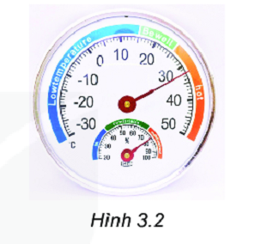
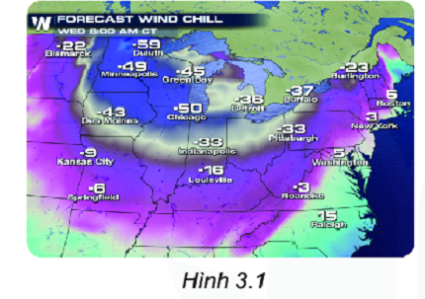
Quan sát hình 3.1 và 3.2, các em thấy ngoài các số quen thuộc như 2 hay 10 còn có các số với dấu “-” đằng trước, đó là các số âm. Vậy số âm có ý nghĩa gì trong đời sống và có quan hệ gì với các số đã học?
Quan sát hình 3.1 và 3.2 em thấy những con số trong 2 hình có gì đặc biệt?

Slide 6
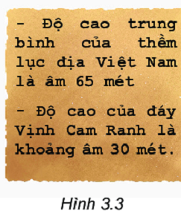
1. Làm quen với số nguyên âm
HĐ1
Số -3 đọc là “âm 3”. Tương tự hãy đọc các số âm trên bản đồ thời tiết H 3.1, H3.2?
HĐ2
Bằng cách sử dụng dấu “-”, hãy viết các số âm được nói đến trong hình 3.3

Slide 7
HĐ 2. Độ cao TB của thềm LĐ VN Là -65m
Độ cao của đáy vịnh Cam Ranh là -30m
- Các số tự nhiên (khác 0) 1; 2; 3; 4 ...còn được gọi là các số nguyên dương.
- Các số -1; -2; -3; ...gọi là các số nguyên âm.
-Tập hợp số nguyên kí hiệu là Z, gồm các số nguyên âm, số 0, số nguyên dương.
Z = {...; -4; -3; -2; -1; 0; 1; 2; 3; 4; ...}

Slide 8
* Chú ý:
- Số 0 không là số nguyên dương cũng không là số nguyên âm.
- Đôi khi ta còn viết thêm dấu “+” ngay trước một số nguyên dương. Chẳng hạn số 6 còn viết là +6.

Slide 9
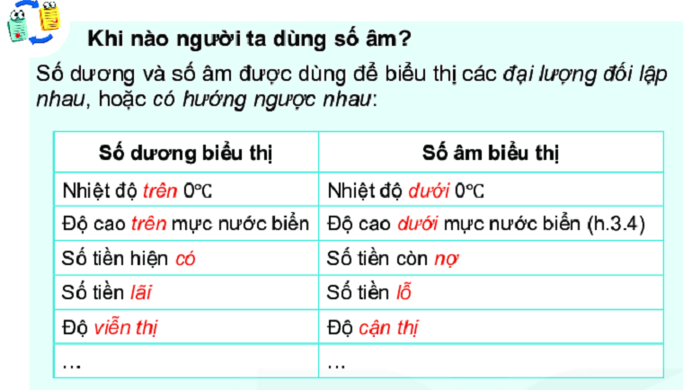
Luyện tập 1
Viết ba số nguyên dương và ba số nguyên âm;
Đọc các số mà em đã viết.

Slide 11
Hãy lấy hai ví dụ tương tự?
? Khi được hỏi còn tiền không, Nam hóm hỉnh đáp: “ Mình còn âm mười nghìn đồng”. Em hiểu câu nói đó của nam có nghĩa gì?
Nam nói mình còn âm mười nghìn nghĩa là nam nợ mười nghìn.

Slide 12
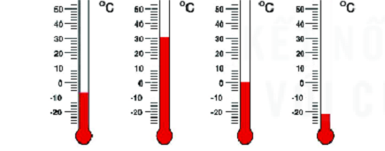
Bài 3.1. Mỗi nhiệt kế sau chỉ bao nhiêu độ C?
Giải
-9⁰C; 30⁰C; 0⁰C; -21⁰C

Slide 13
PHIẾU HỌC TẬP 1
Bài 3.2. Hãy sử dụng số nguyên âm dể diễn tả lại ý nghĩa của các câu sau đây
a) Độ sâu trung bình của vịnh Thái Lan khoảng 45m và độ sâu lớn nhất là 80m dưới mực nước biển.
b) Mùa đông ở Siberia (Nga) dài và khắc nghiệt, với nhiệt độ trung bình tháng 1 là 25⁰C dưới 0⁰C.
c) Năm 2012, núi lửa Harve (Bắc New Zealand) phun ra cột tro từ độ sâu 700m dưới mực nước biển.

Slide 14
Độ cao trung bình của vịnh Thái Lan là
-45m và độ cao thấp nhất là -80m.
b) Mùa đông ở Siberia (Nga) dài và khắc nghiệt, với nhiệt độ trung bình tháng 1 là
-25⁰C.
c) Năm 2012, núi lửa Harve (Bắc New Zealand) phun ra cột tro từ độ cao -700m.

Slide 15
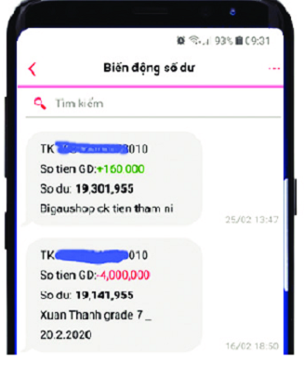
PHIẾU HỌC TẬP 2
Ông M nhận được hai tin nhắn từ một ngân hàng với nội dung như sau:
“Tài khoản …010. Số tiền giao dịch +160 000…”
“Tài khoản …010. Số tiền giao dịch -4 000 000…”
Em hãy giải thích ý nghĩa của số âm và số dương trong mỗi tin nhắn trên.

Slide 16
Trả lời
1. “Số tiền giao dịch +160 000” nghĩa là số tiền vào là 160 000.
2. “Số tiền giao dịch -4 000 000…” nghĩa là số tiền ra là 4 000 000.

Slide 17
Hướng dẫn về nhà
- Ôn tập lại kiến thức về số nguyên, cách đọc số nguyên âm, số nguyên dương.
- Đọc trước phần 2: Thứ tự trong tập hợp số nguyên.
- Làm bài tập 3.1; 3.2/SBT/48.

